Slide 1
NHIỆT LIỆT CHÀO MỪNG
QUÝ THẦY CÔ VÀ CÁC EM
THAM GIA GIỜ HỌC
Môn: Tiếng Việt

Slide 2

KHỞI ĐỘNG

Slide 3
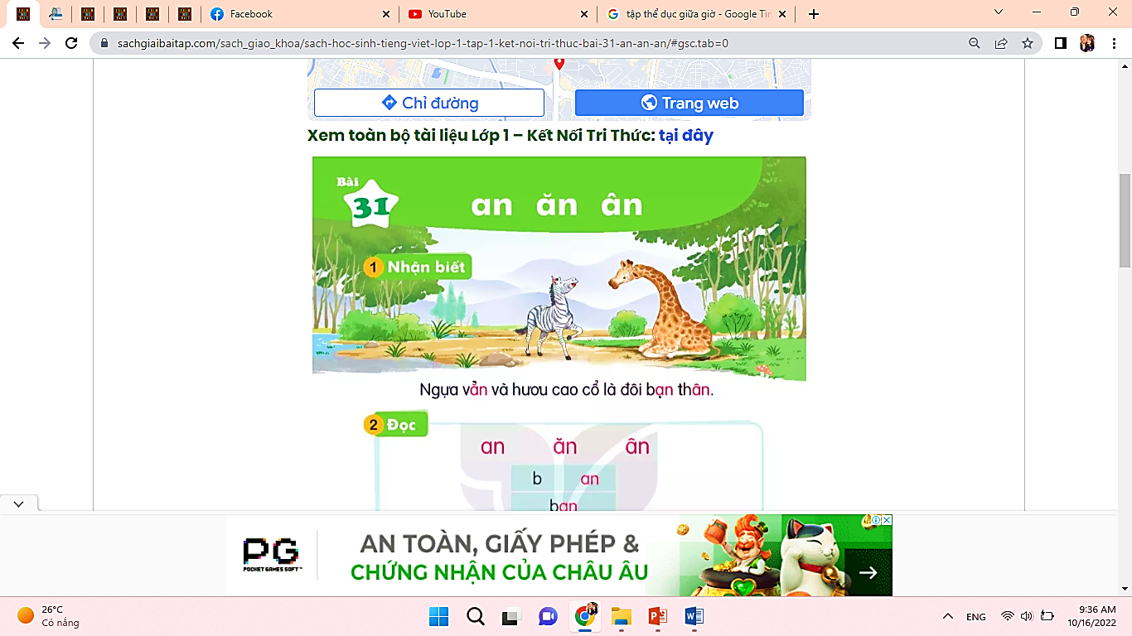
Bài 31: an ăn ân
Ngựa vằn và hươu cao cổ là đôi bạn thân.
Ngựa văn và hươu cao cổ là đôi ban thân.

Slide 4
YÊU CẦU CẦN ĐẠT
1. Học sinh nắm được:
- HS nhận biết và nắm được cấu tạo các vần an, ăn, ân. HS hiểu và trả lời được các câu hỏi có liên quan đến nội dung đã học.
2. Học sinh vận dụng được:
- Đọc đúng vần an, ăn, ân, tiếng, từ ngữ, câu, đoạn có vần an, ăn, ân.
- HS viết đúng vần an, ăn, ân, viết đúng các tiếng, từ ngữ có vần an, ăn, ân.
- Phát triển ở HS vốn từ dựa trên những từ ngữ chứa vần an, ăn, ân có trong bài học.
- Phát triển ở HS kỹ năng nói lời xin lỗi (trong tình huống cụ thể ở trường học).
- Phát triển ở HS kỹ năng quan sát, nhận biết nhân vật và suy đoán nội dung tranh minh họa.
3. Học sinh có cơ hội hình thành và phát triển:
- Phát triển năng lực: năng lực tự chủ và tự học, năng lực giao tiếp và hợp tác, năng lực giải quyết vấn đề và sáng tạo; năng lực ngôn ngữ.
- HS cảm nhận được tình cảm tốt đẹp với thế giới xung quanh.
- Phát triển phẩm chất: yêu nước, nhân ái, chăm chỉ, trung thực, trách nhiệm.

Slide 5

ĐỌC
01

Slide 6
an
ăn
ân
b | an
bạn
ban nhan găn lăn bân gân
bản nhãn gắn lặn bận gần

Slide 7
bạn thân
ban thân
khăn răn
khăn rằn
quả mận
quả mân

Slide 8
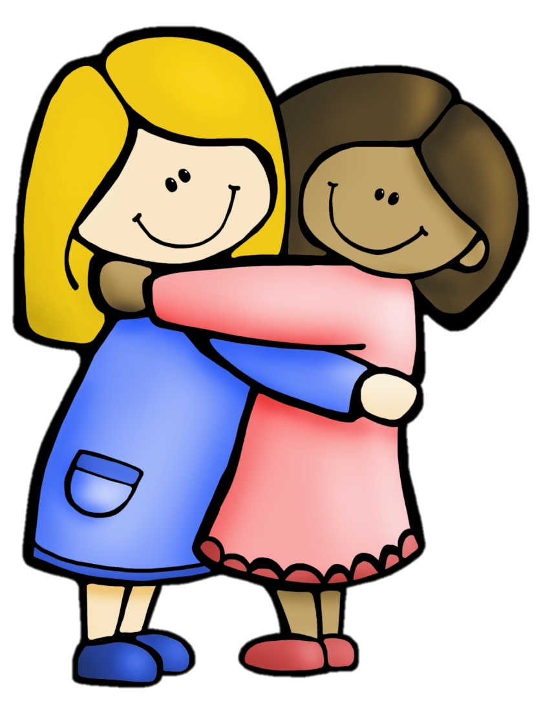

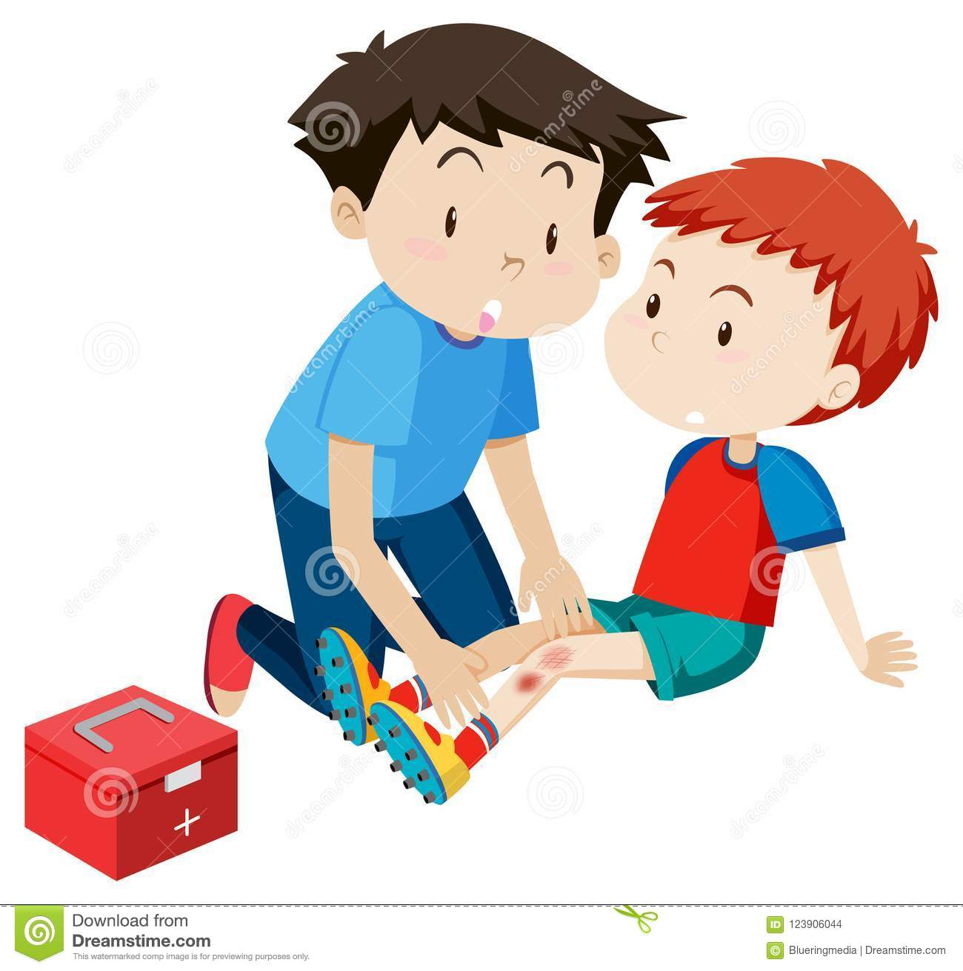
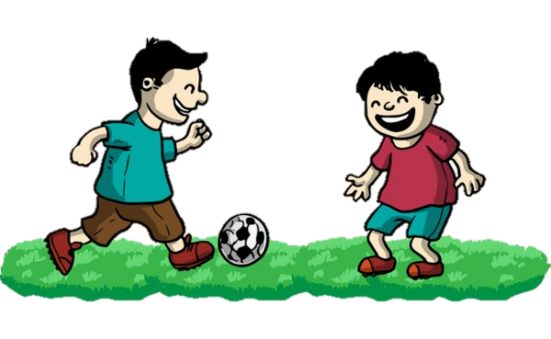
bạn thân

Slide 9
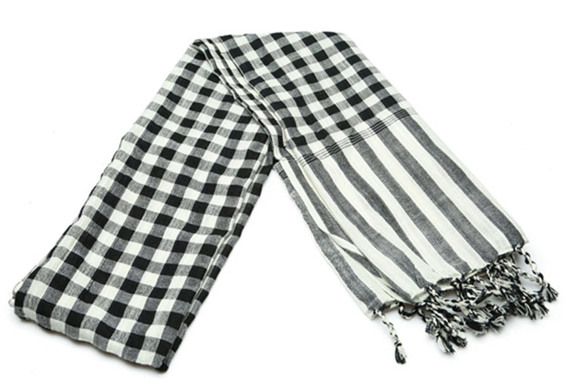
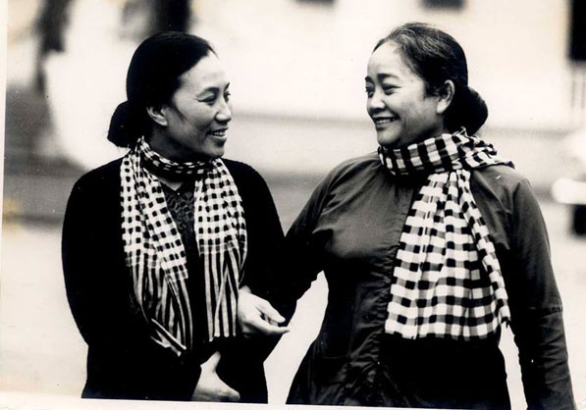
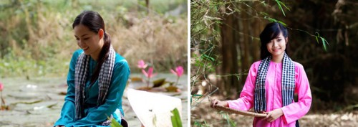
khăn rằn

Slide 10
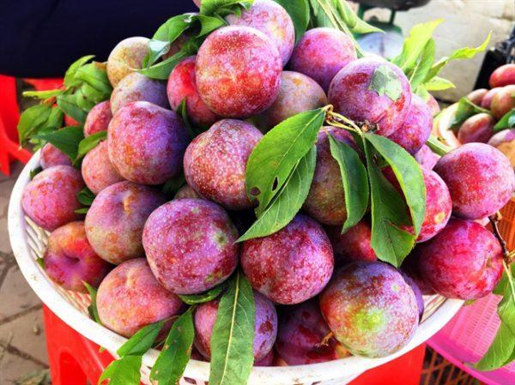
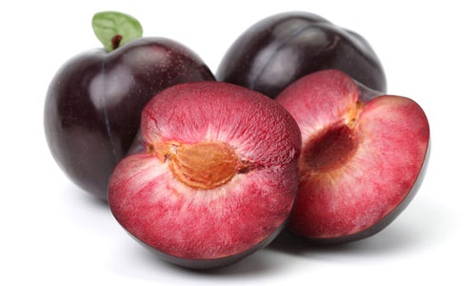
quả mận

Slide 11
an
ăn
ân
b | an
bạn
bản nhãn gắn lặn bận gần
bạn thân khăn rằn quả mận

Slide 12
Viết bảng con

Slide 13
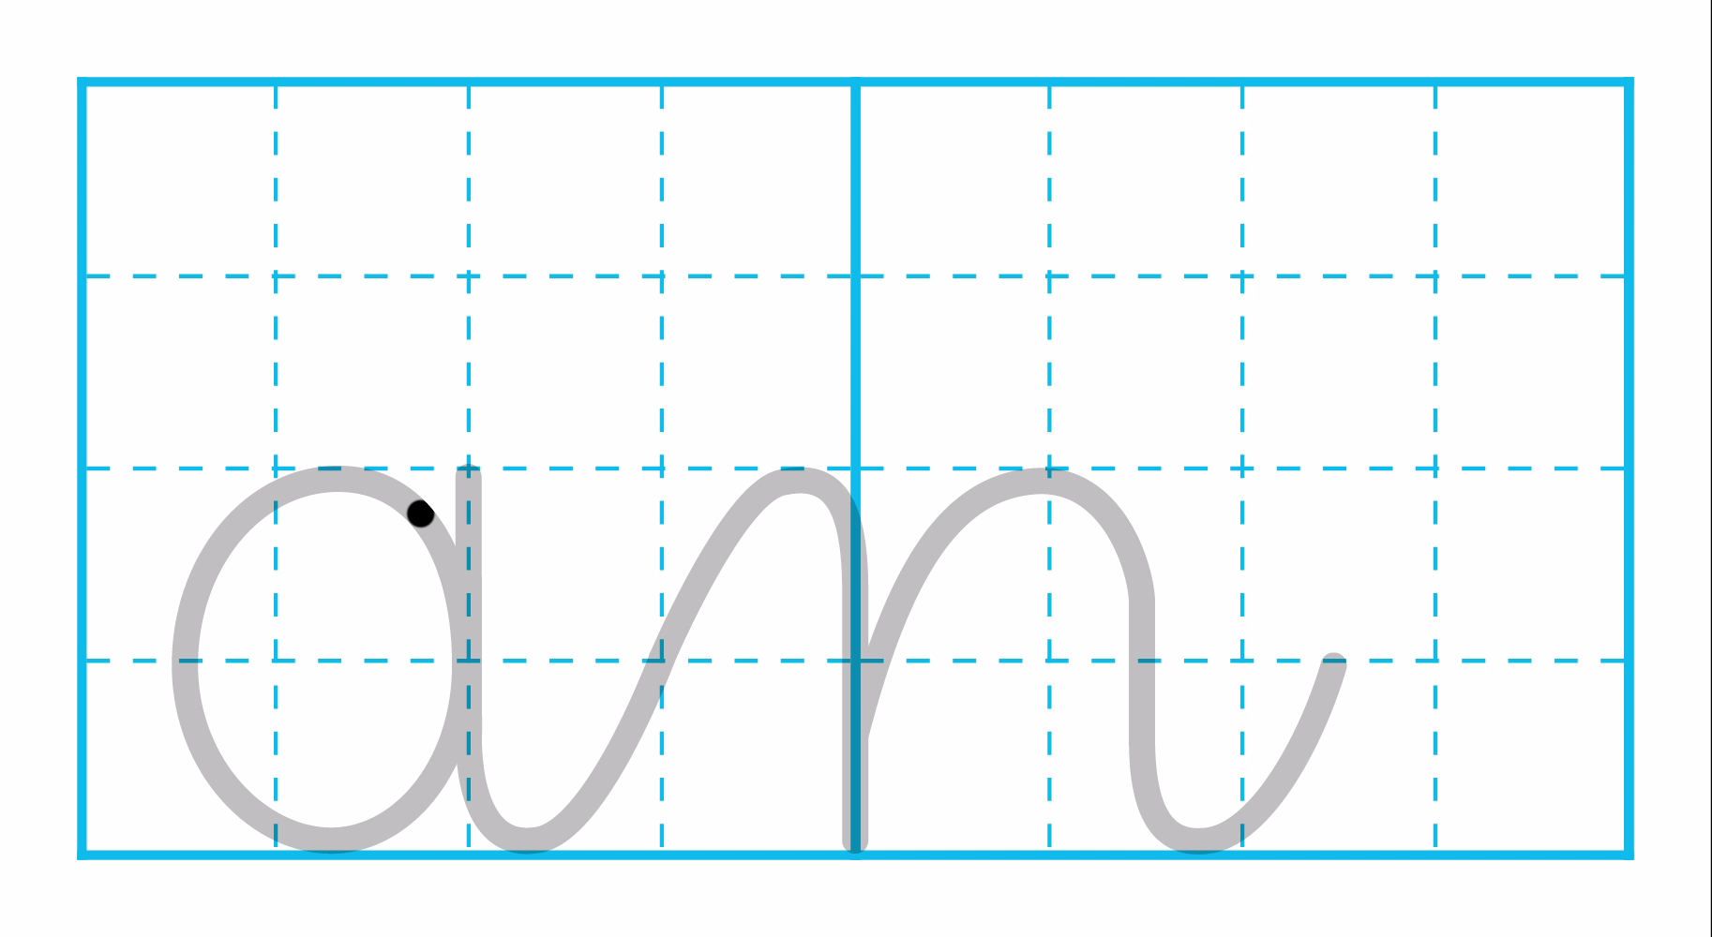

Slide 14
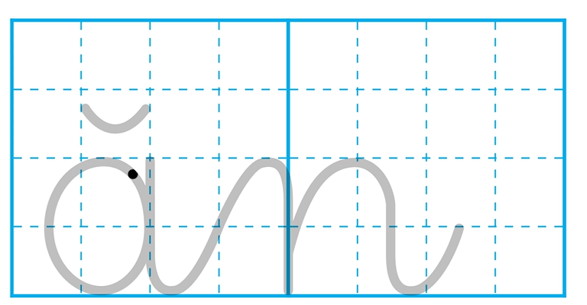

Slide 15
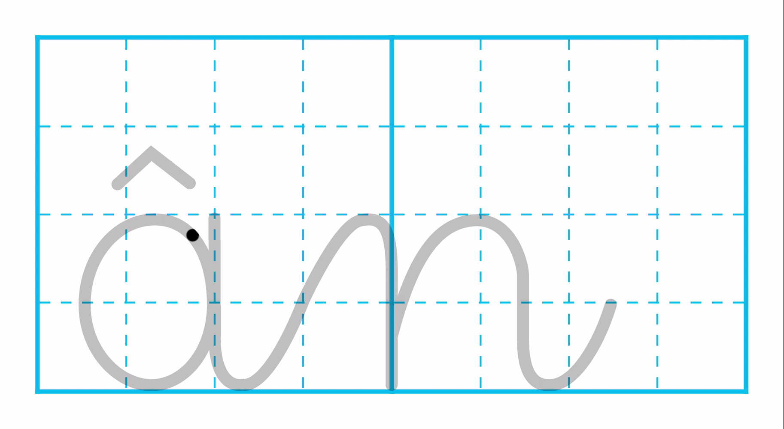

Slide 16
02
VIẾT VỞ

Slide 17
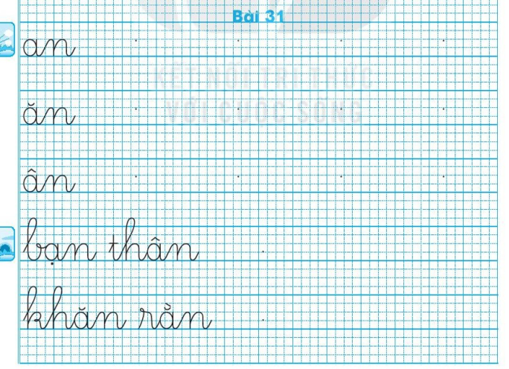

Slide 18
ĐỌC
03

Slide 19
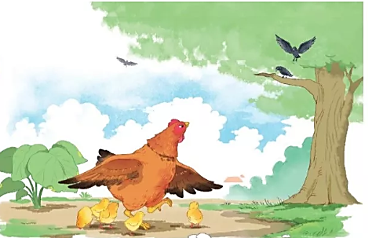
1
2
Đan gà cứ tha thân gân chân mẹ. Đã có mẹ che chăn, cả đan chả sợ gì lũ quạ dữ.
Đàn gà cứ tha thẩn gần chân mẹ. Đã có mẹ che chắn, cả đàn chả sợ gì lũ quạ dữ.

Slide 20

NÓI
05

Slide 21
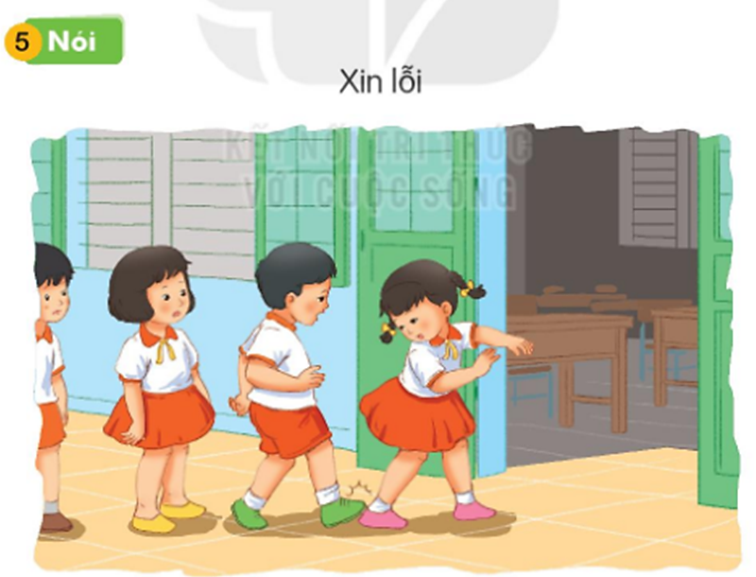
Xin lỗi

